Slide 1
UNAPRJEĐENJE RAČUNOVODSTVENOG PROCESA _{I PROCESA IZVJEŠTAVANJA}

Slide 2
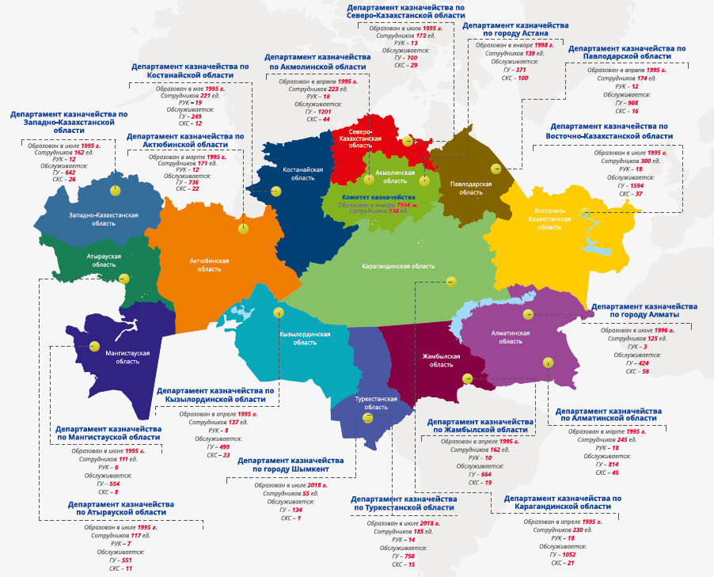
1. Državna riznica Republike Kazahstan. Statistika
Odjel za riznicu oblasti Sjeverni Kazahstan
Upravlja četirima razinama proračuna: državnom, regionalnom, okružnom te onom lokalnih tijela
12 883 – javnih službi (PO)
190 – računa javne nabave
466 – tijela kvazijavnog sektora (QPSB)
Svakodnevne operacije u informacijskim sustavima riznice:
– 50 000 namira u Integriranom informacijskom sustavu riznice (TIIS)
– 60 000 primitaka u okviru kazahstanskog Centra za međubankarske namire
– 120 000 izrađenih izvještaja za klijente
– 45 000 korisnika usluga
3 080 – broj članova osoblja ureda riznice:
151 – broj članova osoblja središnjeg ureda
1 362 – regionalni uredi
1 567 – okružni uredi
Struktura računovodstva i izvještavanja u riznici sastoji se od tri uprave:
- Uprava za računovodstvo prihoda i proračunsko računovodstvo
- Uprava za računovodstvo državnog proračuna
- Uprava za računovodstvo lokalnog proračuna
Osnovan u svibnju 1995.
Članovi osoblja – 172
DTO (okružni ured riznice) – 13
Opslužuje:
PO (javna služba) – 700
QPSB (kvazijavno državno tijelo) – 29
Odjel za riznicu grada Astane
Odjel za riznicu oblasti Akmola
Osnovan u svibnju 1998.
Članovi osoblja – 139
Opslužuje:
PO – 371
QPSB – 100
Odjel za riznicu oblasti Pavlodar
Odjel za riznicu oblasti Qostanaj
Osnovan u svibnju 1995.
Članovi osoblja – 174
DTO – 12
Opslužuje:
PO – 908
QPSB – 16
Osnovan u svibnju 1995.
Članovi osoblja – 221
DTO – 19
Opslužuje:
PO – 249
QPSB – 12
Osnovan u svibnju 1995.
Članovi osoblja – 223
DTO – 16
Opslužuje:
PO – 1201
QPSB – 44
Odjel za riznicu oblasti Zapadni Kazahstan
Odjel za riznicu oblasti Istočni Kazahstan
Osnovan u svibnju 1995.
Članovi osoblja – 162
DTO – 12
Opslužuje:
PO – 642
QPSB – 26
Odjel za riznicu oblasti Aqtöbe
Oblast Sjeverni Kazahstan
Osnovan u svibnju 1995.
Članovi osoblja – 171
DTO – 12
Opslužuje:
PO – 736
QPSB – 22
Osnovan u svibnju 1995.
Članovi osoblja – 300
DTO – 18
Opslužuje:
PO – 1594
QPSB – 37
Oblast Qostanaj
Oblast Akmola
Odbor za riznicu
Oblast Pavlodar
Oblast Zapadni Kazahstan
Osnovan u siječnju 1994.
Članovi osoblja – 138
Oblast Sjeverni Kazahstan
Oblast Atyrau
Oblast Aqtöbe
Oblast Karaganda
Odjel za riznicu grada Almati
Oblast Qyzylorda
Oblast Almati
Osnovan u svibnju 1996.
Članovi osoblja – 125
MTO (općinski ured riznice) – 3
Opslužuje:
PO – 424
QPSB – 59
Oblast Mangišlak
Oblast Žambyl
Odjel za riznicu oblasti Qyzylorda
Oblast Turkestan
Osnovan u svibnju 1995.
Članovi osoblja – 137
DTO – 8
Klijenti:
PO – 499
QPSB – 23
Odjel za riznicu oblasti Žambyl
Odjel za riznicu oblasti Almati
Odjel za riznicu oblasti Mangišlak
Osnovan u svibnju 1995.
Članovi osoblja – 162
DTO – 10
Opslužuje:
PO – 664
QPSB – 19
Osnovan u svibnju 1995.
Članovi osoblja – 245
DTO – 18
Opslužuje:
PO – 814
QPSB – 45
Osnovan u svibnju 1995.
Članovi osoblja – 111
DTO – 6
Klijenti:
PO – 554
QPSB – 8
Odjel za riznicu grada Šimkenta
Osnovan u svibnju 2018.
Članovi osoblja – 55
Opslužuje:
PO – 134
QPSB – 1
Odjel za riznicu oblasti Turkestan
Odjel za riznicu oblasti Karaganda
Odjel za riznicu oblasti Atyrau
Osnovan u svibnju 1995.
Članovi osoblja – 117
DTO – 7
Opslužuje:
PO – 551
QPSB – 11
Osnovan u svibnju 2018.
Članovi osoblja – 185
DTO – 14
Opslužuje:
PO – 750
QPSB – 15
Osnovan u svibnju 1995.
Članovi osoblja – 230
DTO – 18
Opslužuje:
PO – 1052
QPSB – 21

Slide 3
2. Razvoj
PRIJE
SADA
Izvještavanje o
financijskim dokumentima
Radni se postupak oslanja na tiskane materijale
Radni postupak oslanja se na elektroničku dokumentaciju
Vrijeme za obradu financijskih dokumenata
TEHNOLOGIJA
Obrada – tri dana
Obrada – šest sati
Informacijski sustavi
TIIS koji se temelji na aplikacijama Oracle E-Business Suite
Informacijski sustav riznica-klijent
Informacijski sustav za elektroničke račune
Automatizirani integrirani informacijski sustav za elektroničku javnu nabavu
Integrirani automatizirani informacijski sustav e-Minfin, podsustav prikupljanja i konsolidacije financijskih i proračunskih izvještaja
Informacijski sustav Bask-M
TIIS
Integracija
Rezultati
Izdaci
Smanjenje administrativnih troškova javnih službi (papir stoji više od 100 milijuna tengi godišnje, ušteda na prijevozu i ušteda vremena – udaljenosti u nekim oblastima iznose oko 400 km);
Ne postoji izravan kontakt s javnim službama, smanjenje administrativnih prepreka i svođenje „ljudskog faktora” na minimum kad je riječ o izvršenju državnog proračuna;
Bolja sigurnost transfera dokumentacije;
Osigurava se transparentnost transakcija.
Prijevoz
Papir
Gorivo
Novac
Arhive
tiskane dokumentacije

Slide 4
3. Faze provedbe obračunskog računovodstva i izvještavanja u javnom sektoru
Razrada metodologije za računovodstvo i financijsko izvještavanje u javnom sektoru
(Računovodstvena politika, računski plan, računovodstvena pravila, obrasci i pravila za pripremu financijskih izvještaja, pravila za pripremu konsolidiranih financijskih izvještaja, skup predložaka za računovodstvene dokumente, pravila za izradu inventara)
Stručno usavršavanje zaposlenika, održavanje radionica za klastere
Provedba pilot projekta
Prijenos računovodstvenih podataka na nove račune i izvještajne obrasce
Razvoj prikupljanja izvještaja i konsolidacije informacijskih sustava
2014.-2018.
Razrada metodologije za računovodstvo i financijsko izvještavanje o proračunskom prihodu
Provedba pilot projekta
Uvođenje obračunskog računovodstva za prihode
Oporavak prethodno neprijavljene imovine i obveza
Izrada konsolidiranih financijskih izvještaja o proračunskim troškovima
Izrada financijskih izvještaja o prihodima
Unaprjeđenje regulatornog okvira i informacijskih sustava
Revizija konsolidiranih financijskih izvještaja za državni proračun u 2020.
2010.-2013.
2019.-2020.
Priprema konsolidiranih financijskih izvještaja za državni proračun za 2018.
Uključivanje konsolidiranih financijskih izvještaja u godišnji izvještaj o izvršenju državnog proračuna koji je 2019. dostavljen parlamentu
2007.–2009.
Predsjednik Republike Kazahstan odobrio je koncept provedbe državnog sustava za planiranje koji je usmjeren na rezultate
Izmjene Zakona o proračunu Republike Kazahstan
Odjeljak 23. Financijsko izvještavanje
Nalog premijera o provedbi obračunskog računovodstva i financijskog izvještavanja

Slide 5
4. Izrada konsolidiranih financijskih izvještaja za državni proračun na temelju informacijskog sustava e-Minfin
3. Odbor za riznicu
Prihvaćanje izvještajne dokumentacije
3.1. Prihvaćanje financijskih izvještaja ministarstava
1. Usklađivanje obrazaca financijskih izvještaja s podacima riznice
2. Usklađivanje financijskih izvještaja s proračunskim izvještajima
3. Usklađivanje financijskih i proračunskih izvještaja s podacima koje su dostavila druga tijela
4. Provjera usklađenosti između obrazaca, tablica i bilježaka za izvještavanje
5. Provjera usklađenosti s proračunskim zakonodavstvom
(u pogledu ukupnih iznosa)
Dostava izvještaja u automatizirani integrirani informacijski sustav (IAIS) e-Minfina
Vraćanje izvještaja u IAIS e-Minfina radi poduzimanja korektivnih mjera
2. Osiguravanje 31 paketa financijskih izvještaja ministarstava
Ukidanje međusobnih transakcija,
provjera logičnosti formata u predlošku, među predlošcima, među paketima izvještaja
3.2. Izrada financijskih izvještaja o proračunskim prihodima
4. Priprema konsolidiranih financijskih izvještaja za državni proračun
Dostava izvještaja u automatizirani integrirani informacijski sustav (IAIS) e-Minfina
Konsolidacija financijskih izvještaja u IAIS-u, usklađivanje, izračun i ukidanje međusobnih transakcija među javnim službama, proračunskih prihoda s troškovima ministarstava, međusobnih namira.
Usklađivanje konsolidiranih iznosa
Razrada predložaka za izvještavanje
Provjera logičnosti formata u predlošku (predlošcima), paketima izvještaja
Analiza iznosa i priprema obavijesti za bilješke
Slanje financijskih izvještaja primateljima
Vraćanje izvještaja radi poduzimanja korektivnih mjera
u IAIS e-Minfina
1. Podređeni
uredi ministarstava
provjera logičnosti formata u predlošku, među predlošcima, među paketima izvještaja
Konsolidirani financijski izvještaji za lokalne proračune izrađuju se na sličan način

Slide 6
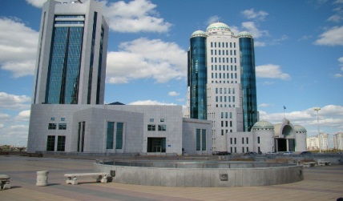
5. Godišnji konsolidirani financijski izvještaji kao dio godišnjeg izvještaja vlade Republike Kazahstan o izvršenju državnog proračuna
Obrasci
odbora za riznicu
Podaci o izvršenju državnog proračuna na gotovinskoj osnovi
Konsolidirani financijski izvještaj na obračunskoj osnovi uključujući:
Konsolidirana računovodstvena bilanca
Konsolidirani izvještaj o dobiti i gubitku
Konsolidirani izvještaj o novčanom toku (izravna metoda)
Konsolidirani izvještaj o promjenama neto imovine/kapitala
Objašnjenje
MINISTARSTVO FINANCIJA
Državni godišnji izvještaj o izvršenju državnog proračuna uključuje:
Vlada
Republike
Kazahstan
Parlament
Republike Kazahstan
Pregled i usvajanje
Izvještaj o izvršenju državnog proračuna
Analitički izvještaj o izvršenju državnog proračuna
Objašnjenje
(iz 2019.) Godišnji konsolidirani financijski izvještaj o izvršenju državnog proračuna
Konsolidirana računovodstvena bilanca
Konsolidirani izvještaj o dobiti i gubitku
Konsolidirani izvještaj o novčanom toku (izravna metoda)
Konsolidirani izvještaj o promjenama neto imovine/kapitala
Objašnjenje
Računovodstveni odbor za kontrolu nad izvršenjem državnog proračuna
nakon rezultata revizije financijskih izvještaja predstavlja:
rješenje o objektivnosti dostavljenih informacija koje odražava rezultate i preporuke o cijelom konsolidiranom izvješću i pojedinim ministarstvima
Članak 45. Zakona Republike Kazahstan o revizijama u javnom sektoru i financijskoj kontroli
stupa na snagu od 1. 1. 2020.

Slide 7
Hvala na pozornosti!

